Slide 1
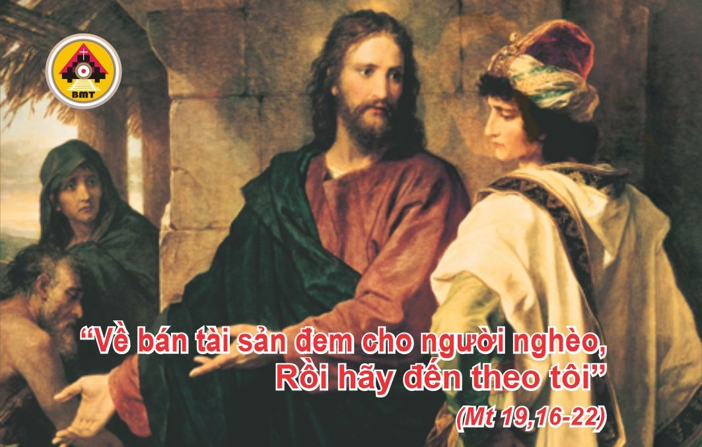

THỨ HAI TUẦN XX THƯỜNG NIÊN A

Slide 2
Ca Nhập Lễ
Lạy Chúa là khiên thuẫn của chúng tôi, xin hãy trông xem, hãy nhìn tới dung mạo người được Chúa tấn phong. Thực một ngày sống trong hành lang nhà Chúa, đáng quí hơn ngàn ngày ở nơi đâu khác.

Slide 3

Bài Đọc 1: Ed 24, 15-24
“Êdêkiel sẽ là điềm báo trước cho các ngươi, các ngươi cũng sẽ làm đúng như người đã làm”.
Trích sách Tiên tri Êdêkiel.

Slide 4
Đáp Ca
Ðnl 32, 18-19. 20. 21
Đáp: Ngươi đã bỏ Chúa, Ðấng đã sinh ra ngươi (c. 8a).

Slide 5
Alleluia: Tv 118, 34
Alleluia-alleluia: – Lạy Chúa, xin giáo huấn con, để con tuân cứ luật pháp của Chúa và để con hết lòng vâng theo luật đó. – Alleluia.

Slide 6
Phúc Âm: Mt 19, 16-22

Slide 7


Slide 8

DÂNG LỄ

Slide 9
CA HIỆP LỄ
Chúa rộng lượng từ bi, và Chúa rất giàu ơn cứu độ.

Slide 10
THỨ HAI TUẦN XX THƯỜNG NIÊN A

